Slide 1

Pépites
Projet Personnel P5
Formation : DWJ

Slide 2
Sommaire
Rappel des compétences demandées
Présentation de l’application
Présentation technique du code PHP
Organiser et manipuler les données
Sécurisation application
Questions

Slide 3
1. Rappel des compétences demandées

Slide 4
1.Compétences demandées
Organiser le code en langage PHP
- Charger automatique des classes ou utilisation de l'autoload de Composer - Séparer du code en respectant l'architecture MVC - Utiliser des exceptions pour gérer les erreurs - Utiliser des namespaces pour organiser les classes - Créer des templates HTML avec syntaxe PHP alternative ou Twig
Organiser et manipuler les données
- Créer et manipuler une session - Valider des données côté serveur en PHP - Valider des données côté client en JavaScript - Créer de requêtes HTTP en JavaScript avec récupération de données en JSON (Ajax) - Créer une pagination des données - Envoyer des fichiers au serveur
Sécuriser l'application
- Supprimer des injections XSS dans les données saisies puis réaffichées - Supprimer des injections SQL avec PDO - Créer de mots de passes sécurisés avec un hachage fiable - Créer un système de login / logout

Slide 5
2.Présentation de l’application

Slide 6

2.Présentation de l’application
Création d’une plateforme communautaire 100% féminine pour la ville de Nantes (pour le moment) .
Principe :
Se faciliter la vie
Echanger de bons plans
Se rendre service
Vendre et échanger

Slide 7
3. Présentation technique du code PHP

Slide 9
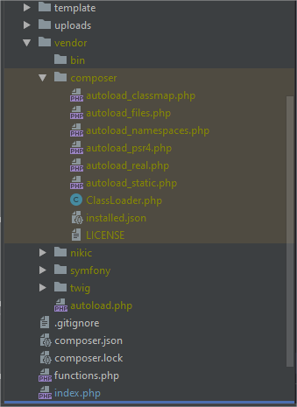
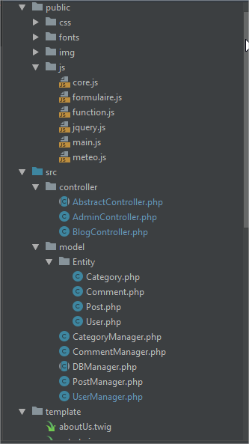
3. Présentation technique du code PHP présentation des éléments

Slide 10
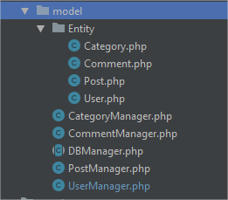

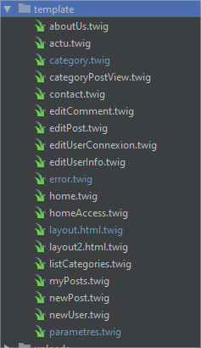
3. Présentation technique du code PHP Architecture MVC
3
Routeur
2
1
4
contrôleur : gestion des événements et synchronisation
modèle : données (accès et mise à jour)
vue : interface utilisateur (entrées et sorties)

Slide 11
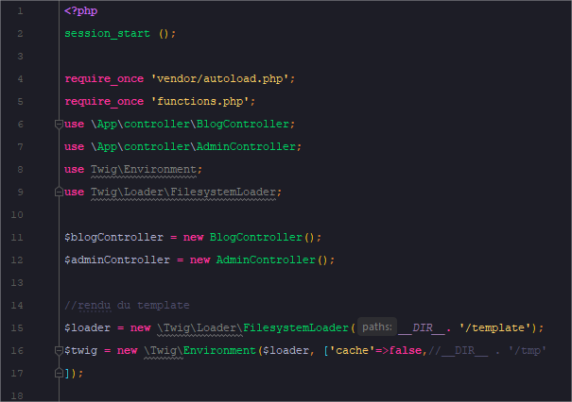
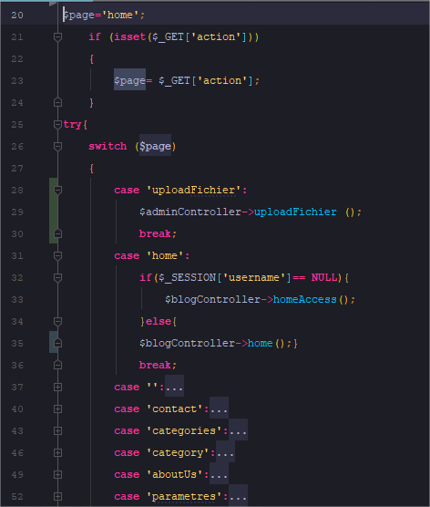
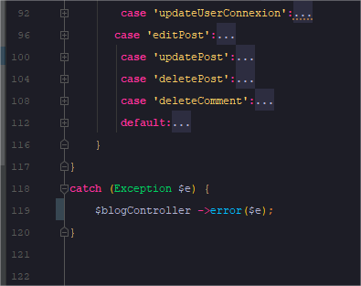
index
Gestion des erreurs
Routing
Appel de Session
Chargement de l’autoload
Chargement du debugger « dd »
Chargement des Classes
Instanciation des controllers
Chargement du rendu twig

Slide 12
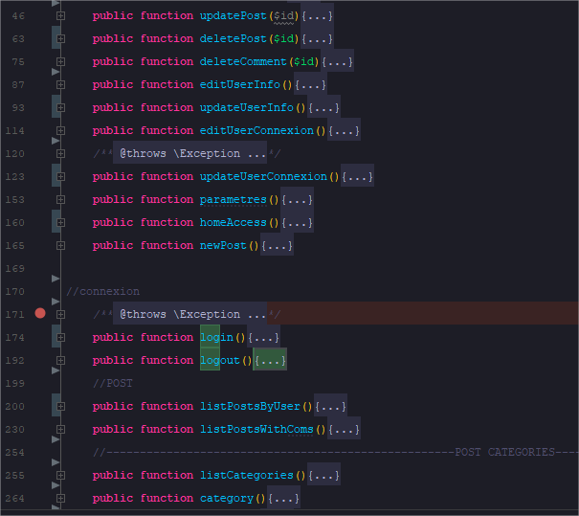
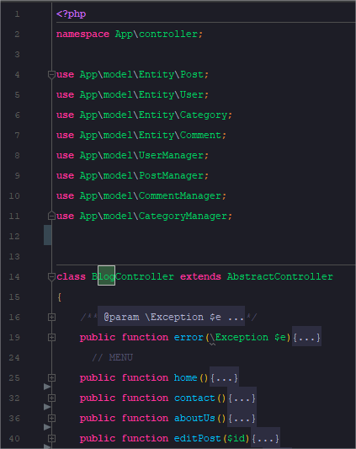
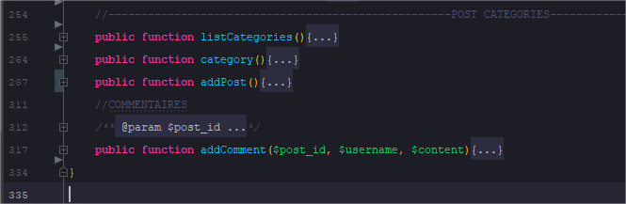
Controllers
blogContoller.php
Ensemble des méthodes de la partie front

Slide 13
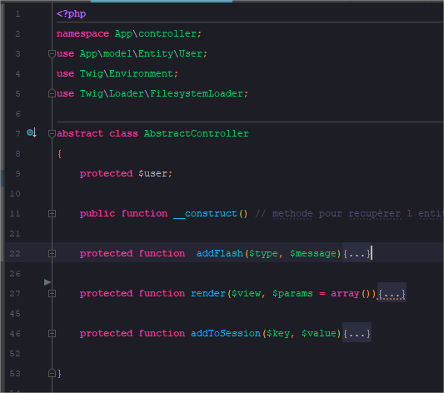
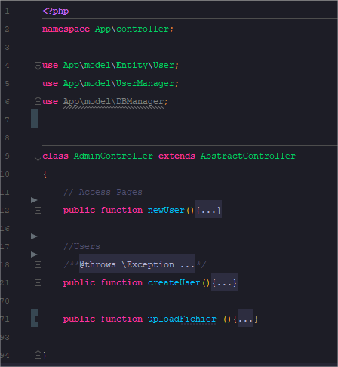
Controllers
abstractContoller.php
adminContoller.php
Parent
Ensemble des méthodes utilisables partout
Ensemble des méthodes de la partie back

Slide 14
Models

Slide 15
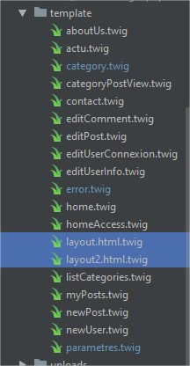
3.Présentation technique du code PHP les vues avec Twig
2 Templates:
Layout pour les pages loggées
Layout2 pour les pages non loggées

Slide 16
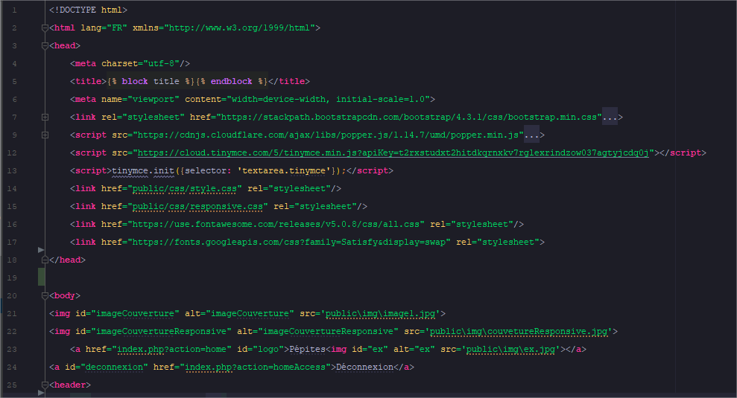
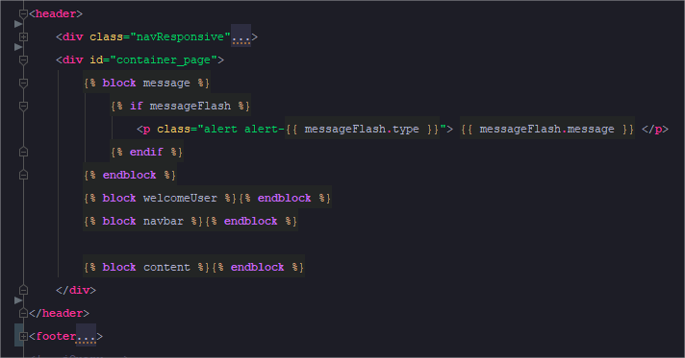
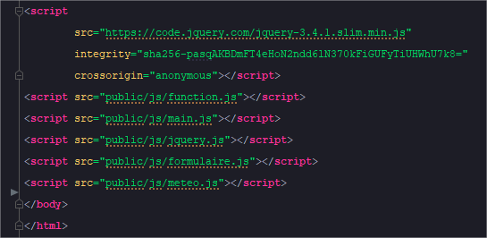
Layout.twig

Slide 17
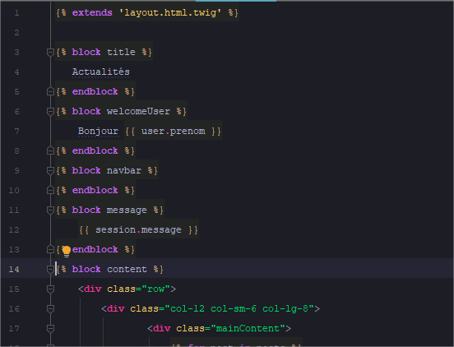

3.Présentation technique du code PHP Twig
Index.php
actu.twig

Slide 18
4. Organiser et manipuler les données

Slide 19
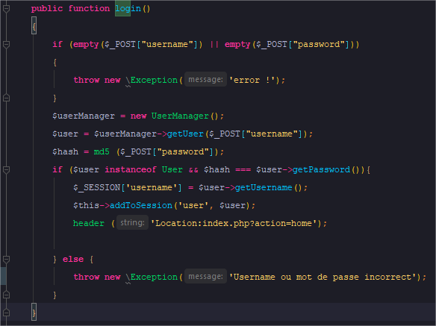
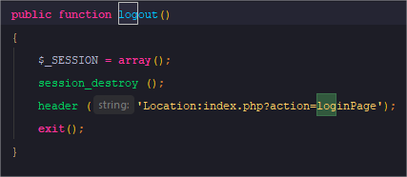
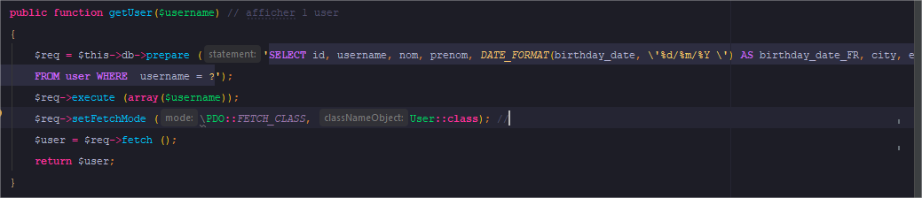
3. Organiser et manipuler les données Système de session

